Slide 1

Введение в ABAP- инструментальные средства
Курс
Никиты
Калуцкого
sapland.ru

Slide 2
Глава 2
Начало работы с инструментами ABAP

Slide 3








Цели главы
Прослушав эту главу, вы сможете:
сформировать чёткое представление о функциях репозитария и его структуре;
уверенно использовать его инструмента поиска;
применять утилиты для организации процесса разработки;
создавать пакеты;
создавать программы;
создавать транзакции.

Slide 4
Содержание главы
Репозитарий и навигатор по объектам
Разработка программ и организация разработок
Процедура: Создание пакетов
Процедура: Создание ABAP-программы
Процедура: Создание транзакций
Процедура: Добавление транзакций к личным фаворитам
Упражнение 1: Организация разработок
Упражнение 2: Разработка ABAP-программ
Упражнение 3: Создание транзакций

Slide 5
Репозитарий и навигатор по объектам
Глава 2

Slide 6
Обзор урока
На этом уроке мы опишем, что такое репозитарий, и проведём обзор самых важных инструментов для работы с ABAP. Здесь также познакомимся с навигатором по объектам ⎼ основным инструментальным средством разработчика.

Slide 7
Цели урока
Пройдя этот урок, вы овладеете:
навыками уверенной работы с репозитариями;
инструментами поиска и навигации по ним.

Slide 8
Практический пример
Необходимо описать структуру репозитария и использовать оптимальные инструменты для поиска объектов и их анализа.

Slide 9
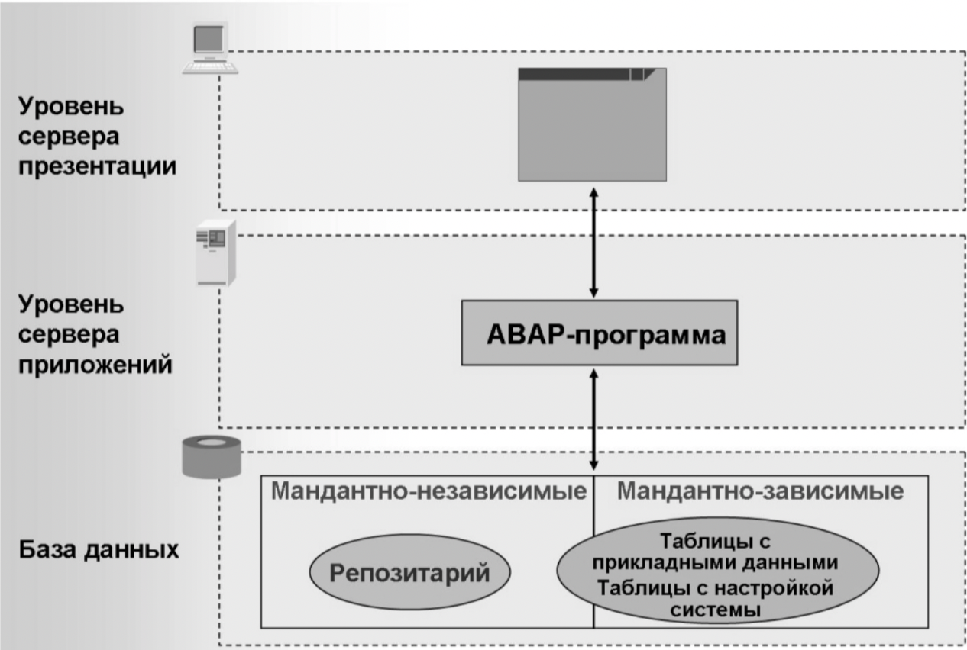
Введение в репозитарий
Общая для всех мандантов функциональность репозитария
Репозитарий включает в себя все объекты разработки системы: программы, функциональные модули, определения таблиц базы данных и другие объекты.

Slide 10
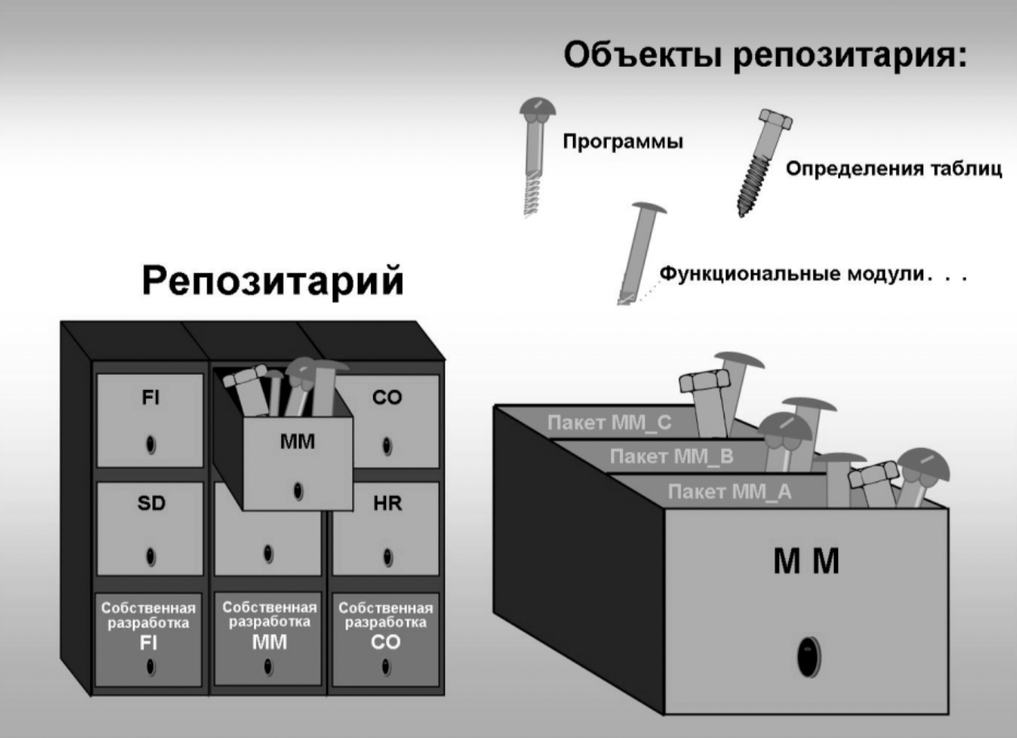
Введение в репозитарий
Структура репозитария
Структура репозитария выстроена согласно логике прикладных компонентов: пакетов с группами объектов, сортированных по какому-либо признаку.

Slide 11
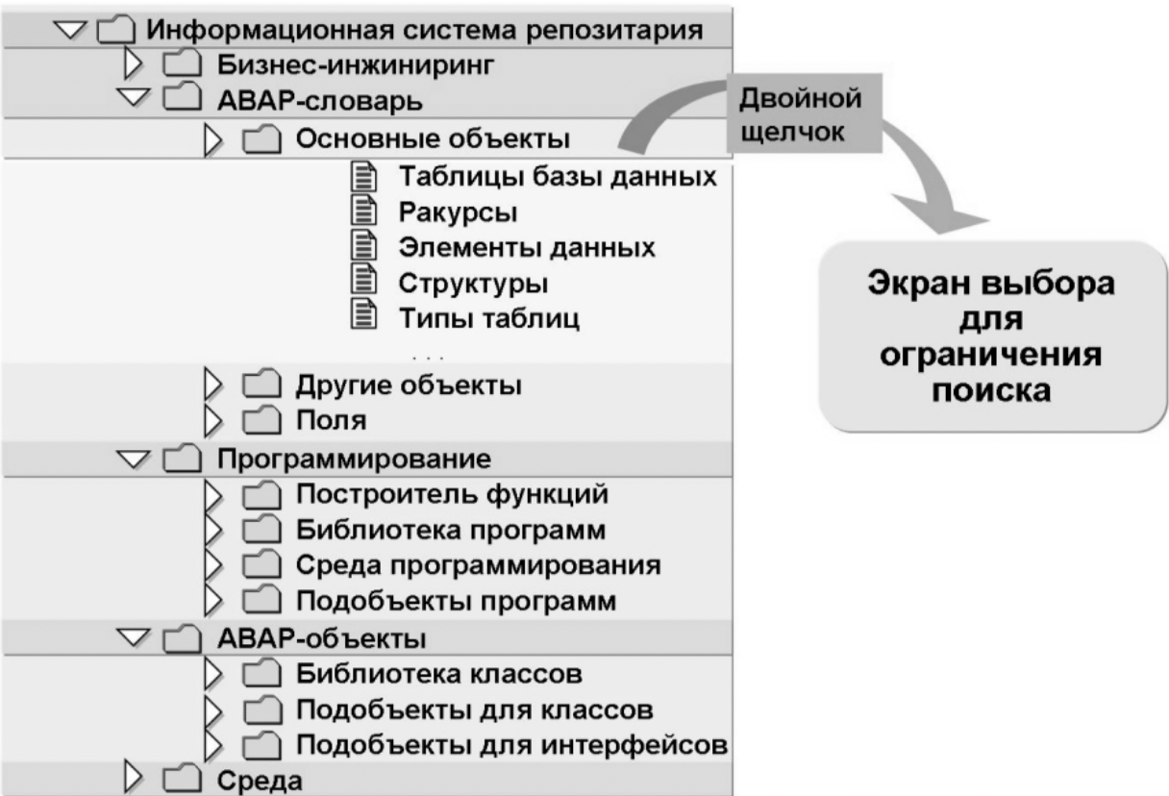
Инструменты поиска в репозитарии
Информационная система репозитария
Информационная система репозитария используется для произвольного поиска информации.
Например, вам нужно посмотреть на программы определённого разработчика или на все изменения, внесённые после 14 июля.

Slide 12
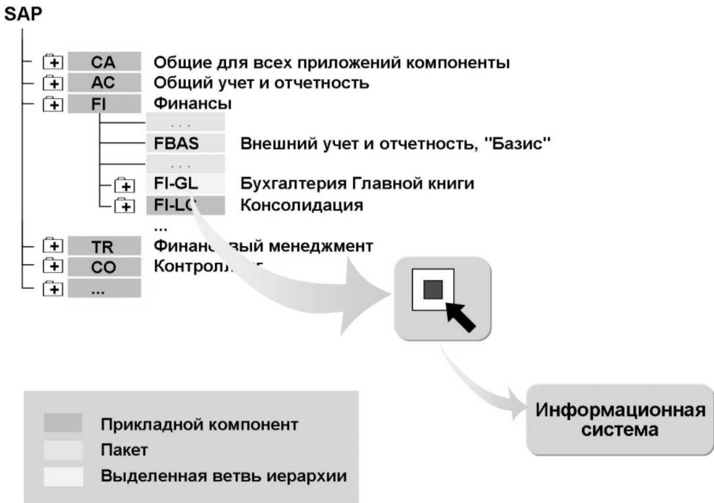
Инструменты поиска в репозитарии
Иерархия приложений SAP
Репозитарий представляет собой иерархию в форме древовидной структуры, классической для всех приложений, с которыми мы ежедневно работаем.

Slide 13
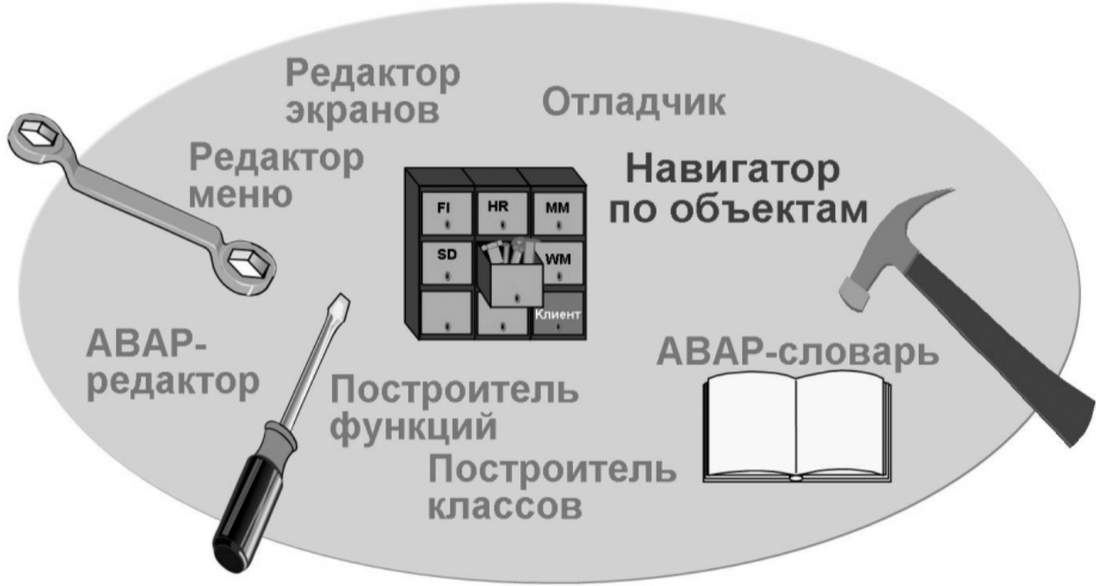
Работа с навигатором по объектам
Инструменты ABAP-инструментальных средств
Инструментальные средства ABAP охватывают весь цикл разработки программного обеспечения.

Slide 14
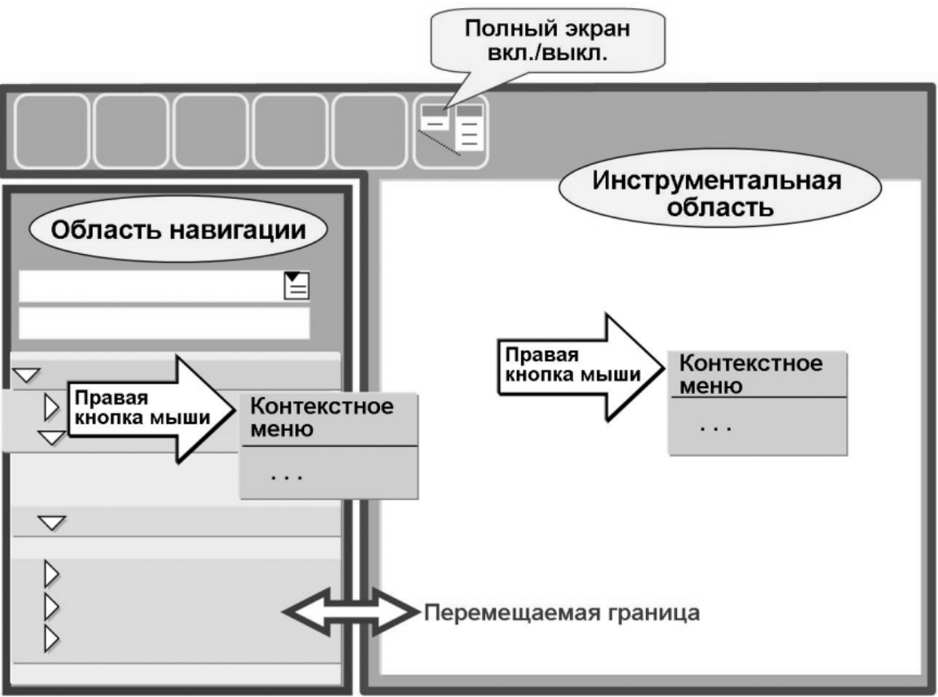

Структура экрана в навигаторе по объектам

Slide 15
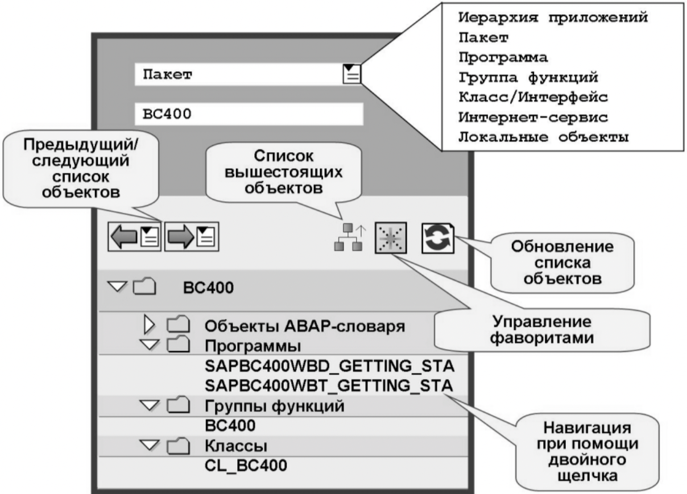
Работа с областью навигации
Списки объектов выводятся на экран в области навигации. Например, если для просмотра выбран пакет, то там перечисляются все объекты репозитария, принадлежащие к этому пакету.

Slide 16
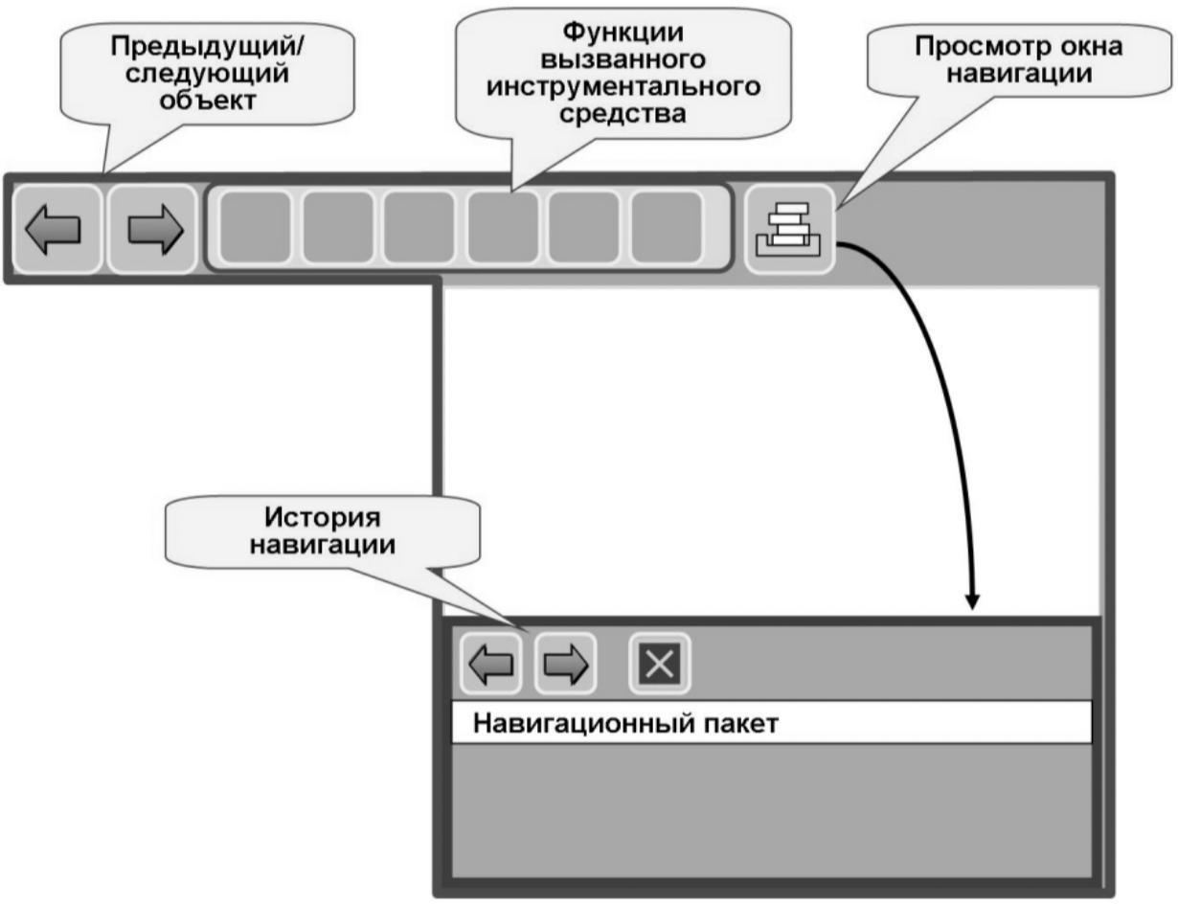
Функции в инструментальной области

Slide 17
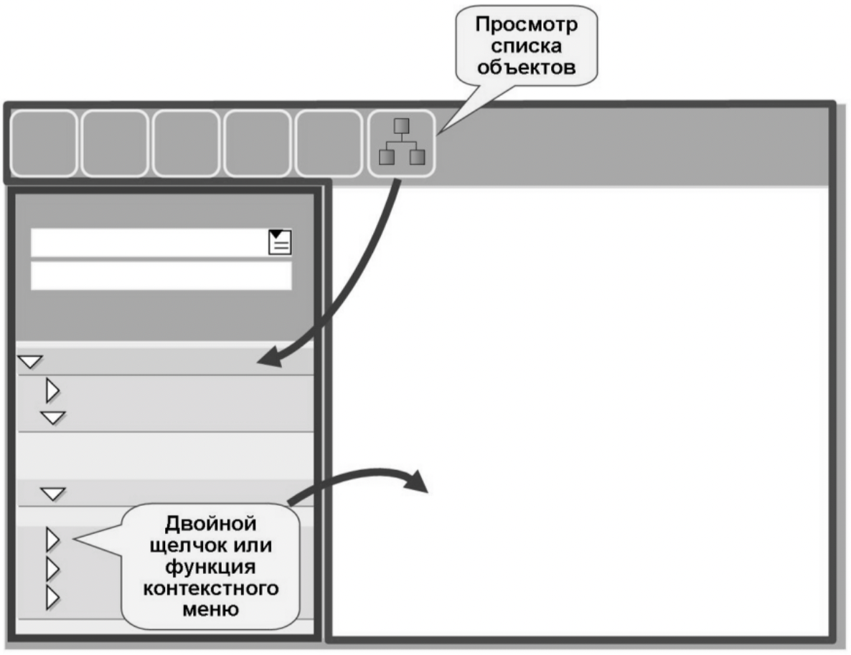
Синхронизация области навигации и инструментальной области

Slide 18

Резюме по уроку
Теперь вы умеете:
ориентироваться в структурах репозитариев;
искать интересующие объекты во всём массиве данных;
пользоваться навигатором.

Slide 19
Разработка программ и организация разработок
Глава 2

Slide 20
Обзор урока
На этом уроке научимся создавать программы, коды транзакций и пакетов, а также освоим присвоение объекта определённому пакету репозитария. Кроме того, обсудим внедрение пакетов разработки в среду SAP.

Slide 21
Цели урока
Пройдя этот урок, вы освоите:
работу с утилитами для правильной организации процесса разработки;
создание пакетов;
создание транзакций;
создание программ.

Slide 22
Практический пример
Необходимо создать новый пакет и ABAP-программу в рамках структуры проекта разработки.

Slide 23
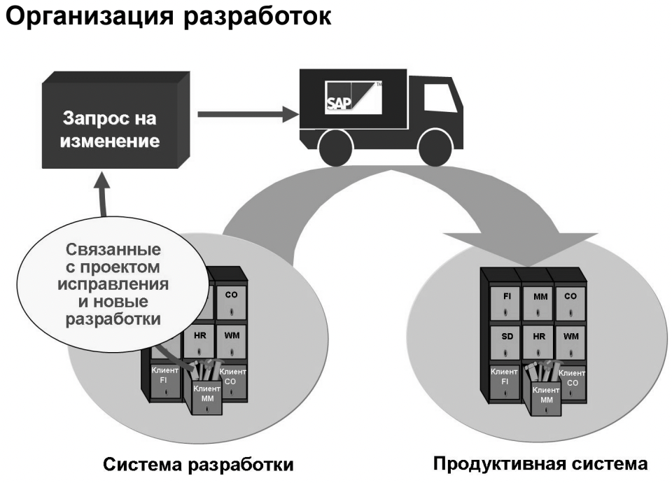

Организация разработок
Перенос объектов разработки
Проекты разработок выполняются в системе разработок. Созданные там объекты переносятся в тестовую или продуктивную системы по завершении проекта.

Slide 24
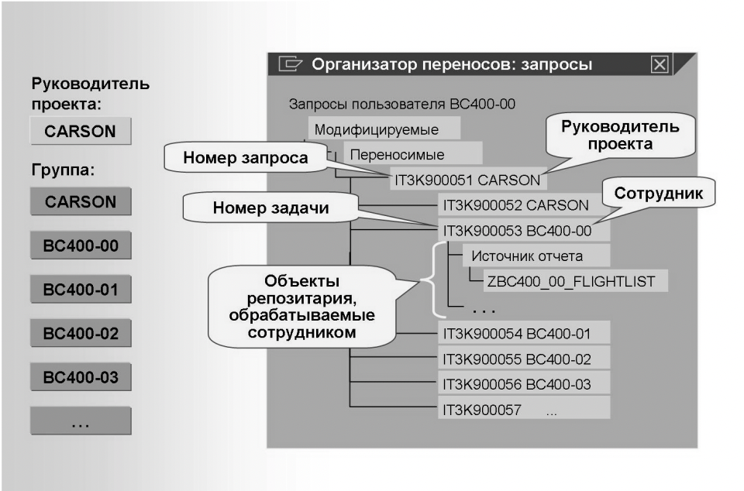
Организация проекта разработок в запросе на изменение

Slide 25
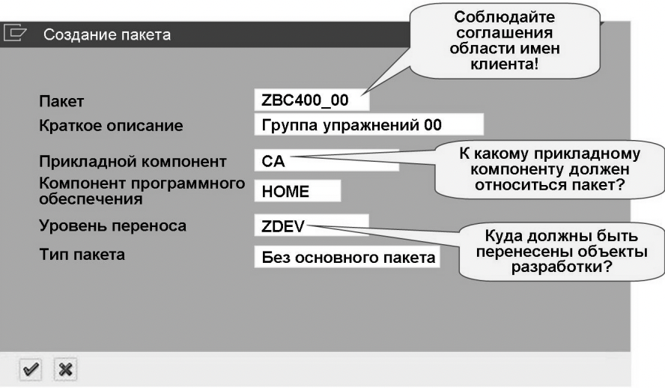
Настройка атрибута пакета (пример)

Slide 26
Атрибуты
Атрибуты состоят из следующих элементов:
прикладной компонент;
компонент программного обеспечения;
уровень переноса;
тип пакета.

Slide 27
Можно выбрать один из трех типов пакета:
Прикладной компонент;
Компонент программного обеспечения;
Уровень переноса;
Тип пакета;

Slide 28
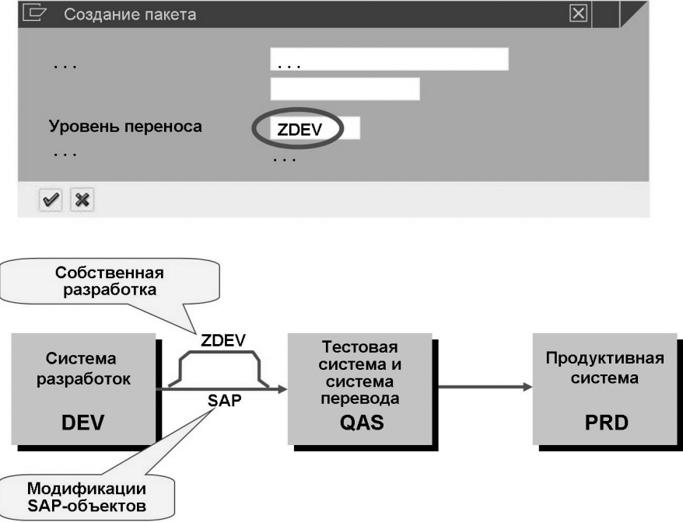
Указание пути переноса

Slide 29
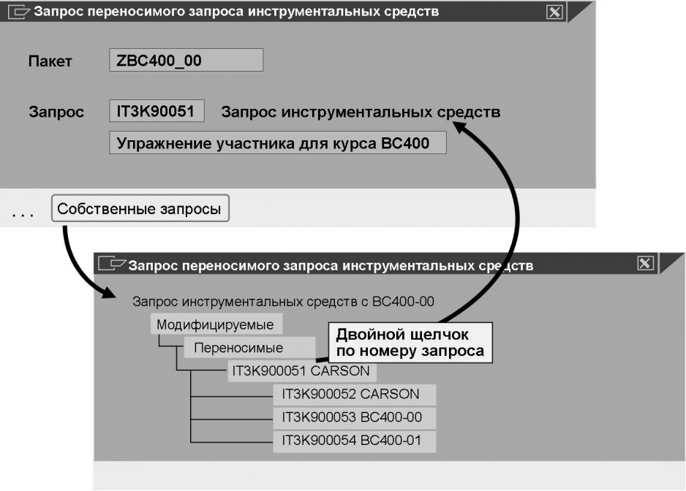


Присвойте пакету запрос на изменение.

Slide 30
Язык программирования ABAP: Введение
Язык программирования ABAP…
является типизированным;
расширен как объектно-ориентированный язык;
поддерживает многоязычные приложения;
не зависит от платформы;
поддерживает SQL-доступ;
совместим "снизу вверх”;

Slide 31
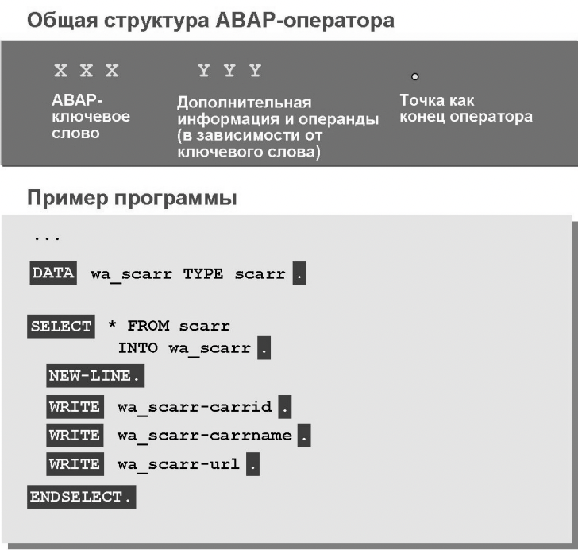






Общий ABAP-синтаксис I

Slide 32
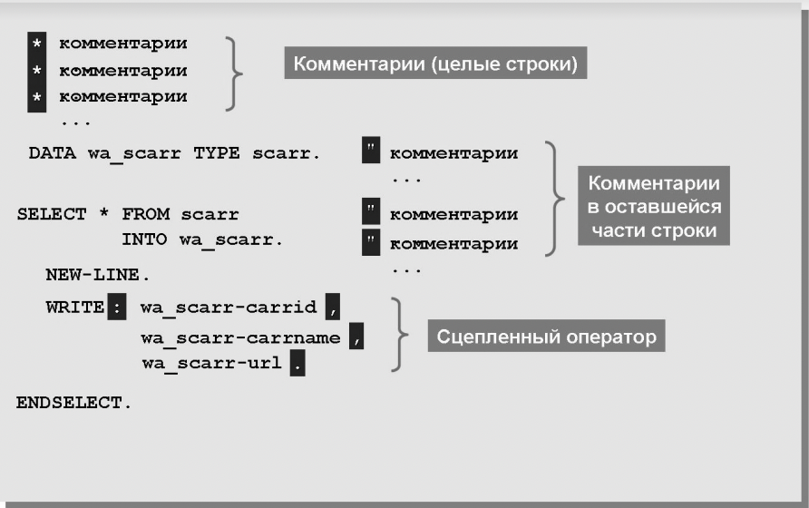





Общий ABAP-синтаксис II

Slide 33
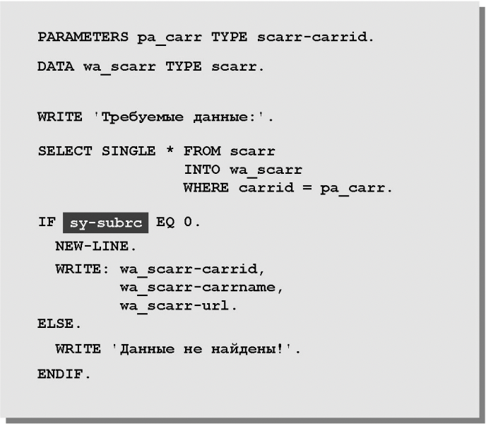
Код возврата ABAP-операторов

Slide 34
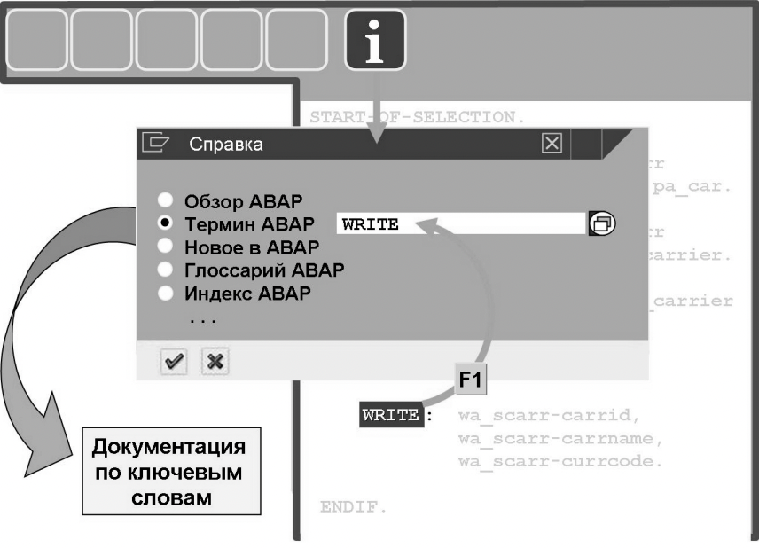
Документация по ключевым словам в ABAP-редакторе

Slide 35
Создание ABAP-программы
Перейдите к навигатору по объектам. Выберите один из трех вариантов:
В области навигации выберите тип объекта Программа и введите имя программы в поле ввода внизу. (Удостоверьтесь в соблюдении соглашений области имен клиента.) Подтвердите ввод с помощью Enter. Если программа еще не существует, на экран выводится диалог для создания программы.
Выведите на экран пакет, в котором необходимо создать программу. Перейти к диалогу для создания программы можно через контекстное меню для пакета или путем выбора узла Программы.
Выберите Обработать объект на первом экране навигатора по объектам. В диалоговом окне найдите поле определения программы и введите имя программы. Затем нажмите кнопку создания объекта (F5).

Slide 36
Создание ABAP-программы
В настоящем учебном курсе следует удалить индикатор С TOP-INCLUDE. (В противном случае исходный текст будет распределен по нескольким программам.)
Измените заголовок на понятный краткий текст. В качестве типа программы в этом курсе всегда следует выбирать Исполняемая программа. Все другие классы разработок необязательны. Для получения подробной информации вызовите справку F1.

Slide 37
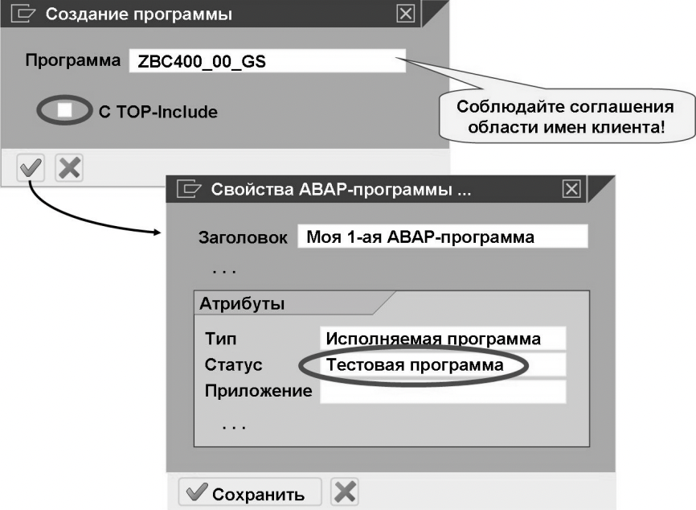
Создание ABAP-программы

Slide 38
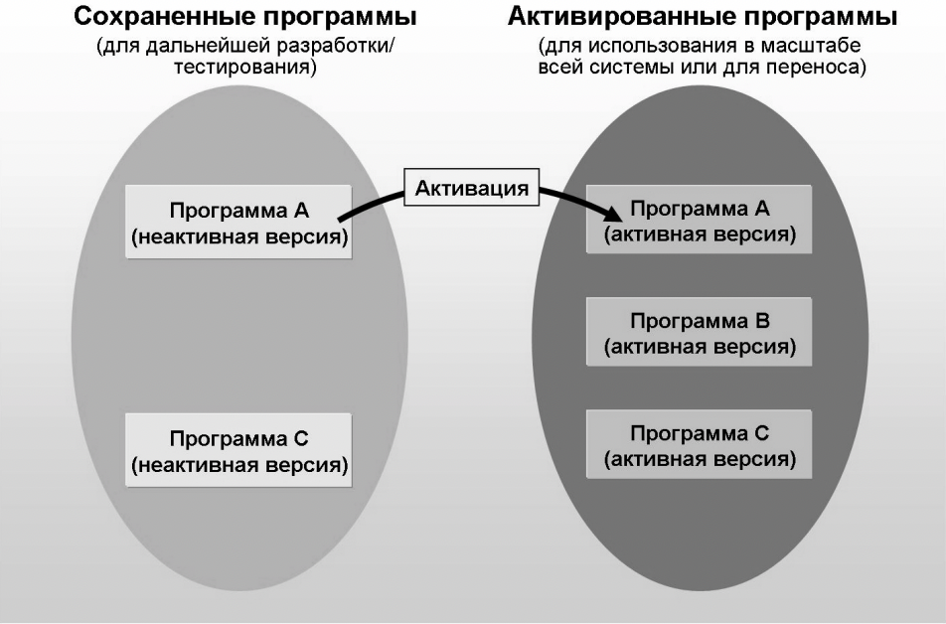
Активация ABAP-программы
Когда вы создаёте или изменяете какой-либо объект разработки, в репозитарии сначала сохраняется только одна неактивная версия.
Неактивные и активные объекты разработки

Slide 39
При активации объекта выполняются следующие функции:
Активация объекта
сохранение объекта как неактивной версии;
проверка синтаксиса или непротиворечивости неактивной версии;
замена ранее активной версии на неактивную (только после успешной проверки);
создание соответствующего динамического объекта для выполнения (в случае программы).

Slide 40






Создание динамических объектов

Slide 41








Если программа имеет как активную, так и неактивную версию, то в отношении обеих версий справедливо следующее:
В настоящем учебном курсе следует удалить индикатор С TOP-INCLUDE. (В противном случае исходный текст будет распределен по нескольким программам.)
Измените заголовок на понятный краткий текст. В качестве типа программы в этом курсе всегда следует выбирать Исполняемая программа. Все другие классы разработок необязательны. Для получения подробной информации вызовите справку F1.

Slide 42
Создание транзакций
1
В навигаторе по объектам вызовите список объектов для своей программы.
2
В области навигации в контекстном меню программы выберите
Создать → Больше → Транзакция.
Введите необходимый код транзакции. (Удостоверьтесь в соблюдении
соглашений области имен клиента!)
Присвойте краткий текст и выберите идентификатор Программа и
экран выбора (транзакция отчета).
3

Slide 43
Создание транзакций
На следующем экране введите имя программы и выберите Транзакция
профессионального пользователя.
Выберите GUI активирован и установите индикатор SAP GUI для
Windows.
4
5
Сохраните транзакцию.
6
Так как каждая транзакция является объектом репозитария, необходимо присвоить ее пакету и запросу на изменение на следующих экранах.

Slide 44
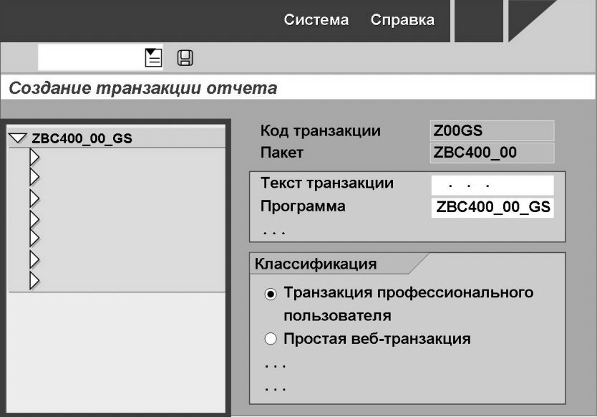
Создание транзакций

Slide 45
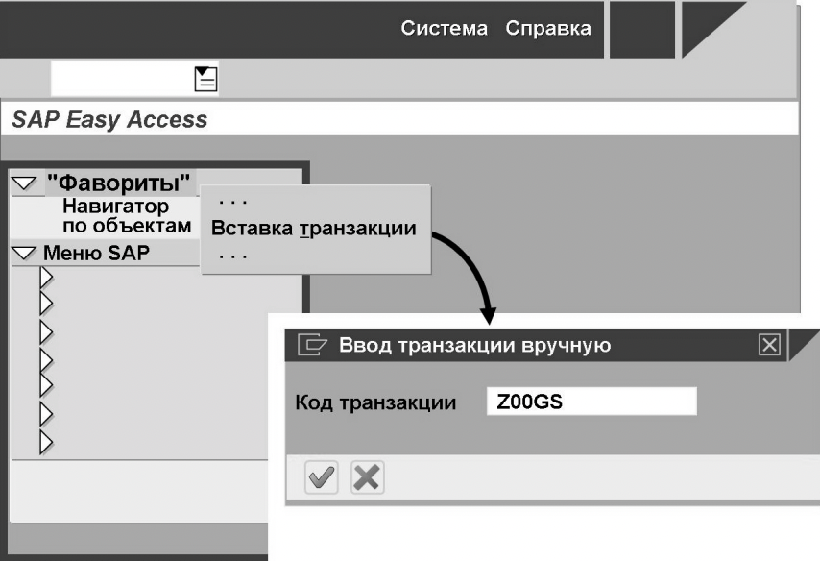




Добавление транзакций к личным фаворитам
Перейдите к первому экрану (меню SAP Easy Access).
В контекстном меню Фавориты выберите Вставить транзакцию.
В появившемся диалоговом окне введите требуемый код транзакции.

Slide 46
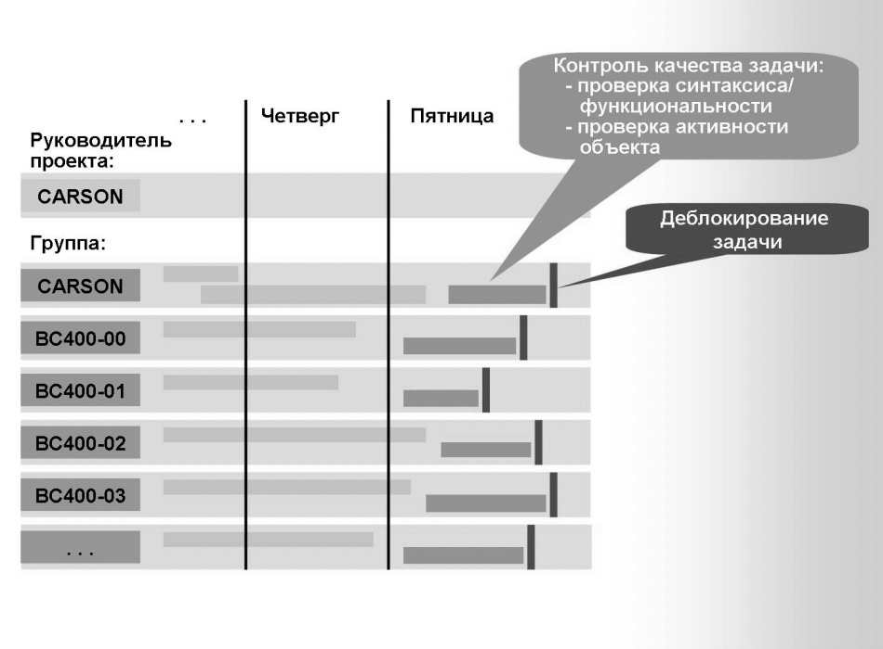
Закрытие проектов разработок
Деблокирование задачи разработчиком

Slide 47

Закрытие проекта путём деблокирования запроса (руководителем проекта)

Slide 48
Упражнение 1: Организация разработок

Slide 49
Цели упражнения
Сделав это упражнение, вы сможете:
присваивать изменения в объектах репозитария запросу на изменение
создавать пакеты

Slide 50
Практический пример
Вы являетесь разработчиком в группе авиакомпаний и получаете задание разработать программы оценки для нескольких авиакомпаний.
Для логического группирования объектов репозитария и их переноса необходимо создать пакет.

Slide 51
Задание 1: Вход в систему
Войдите в операционную систему, а затем в указанную систему обучения с использованием имени пользователя, указанного преподавателем.
Введите новый личный пароль.

Slide 52
Задание 2: Создание пакета
Создайте пакет ZBC400_##. Присвойте его запросу на изменение, указанному преподавателем.
Присвойте все свои объекты репозитария в следующих упражнениях этому пакету и запросу на изменение.

Slide 53
Упражнение 2: Разработка ABAP-программ

Slide 54
Цели упражнения
Сделав это упражнение, вы сможете:
создавать, изменять, сохранять и обрабатывать ABAP-программы
проверять ABAP-программы на правильность синтаксиса
тестировать и активировать ABAP-программы

Slide 55
Практический пример
Необходимо создать ABAP-программу, отображающую информацию относительно времени вылета для всех рейсов в списке.

Slide 56
Задание 1: Создание программы
Создайте исполняемую программу ZBC400_##_GS_LIST без ”TOP-INCLUDE”.

Slide 57
Задание 2: Изменение программы
1. Определите рабочую область для сбора и просмотра данных (рекомендуемое имя: wa_flight):
DATA wa_flight TYPE sflight.
2. Запрограммируйте циклический доступ ко всем записям данных в таблице базы данных SFLIGHT:
SELECT * FROM sflight INTO wa_flight.
...
ENDSELECT.
3. Для каждой записи данных выведите содержимое полей carrid, connid, fldate, seatsocc и seatsmax в списке:
NEW-LINE.
WRITE wa_flight-carrid.
WRITE ...
4. Проверьте программу на наличие синтаксических ошибок. Протестируйте и активируйте программу.

Slide 58
Упражнение 3: Создание транзакций

Slide 59
Цели упражнения
Сделав это упражнение, вы сможете:
создавать транзакции
определять коды транзакций в качестве личных фаворитов

Slide 60
Практический пример
Пользователям на предприятии необходимо запускать ABAP-программы как транзакции или определять их в качестве личных фаворитов.

Slide 61
Задание 1: Создание транзакции
Создайте код транзакции ZBC400_##_GS для исполняемой программы ZBC400_##_GS_LIST.
Выполните программу путем ввода нового кода транзакции в поле команды.

Slide 62
Задание 2: Определение фаворитов
Добавьте код транзакции ZBC400_##_GS к личным фаворитам.
Выполните программу путем двойного щелчка по новой записи.

Slide 63
Резюме по уроку
Теперь вы сможете:
использовать утилиты для организации разработки ПО;
создавать пакеты;
создавать программы;
создавать транзакции.

Slide 64










Резюме по главе
описывать структуру репозитария
перечислять и использовать инструменты поиска репозитария
использовать навигатор по объектам для просмотра объектов репозитария
перечислять и использовать утилиты для правильной организации процесса разработки программного обеспечения
создавать пакеты
создавать программы
создавать транзакции
Теперь вы сможете:

Slide 65

Наши контакты
Никита Калуцкий
Моб.: +7 (911) 000-00-00
E-mail:
www.exrp.ru
www.sapland.ru

